Slide 1
YAŞLILARDA SOLUNUM SİSTEMİ HASTALIKLARINDA BAKIM VE UYGULAMALAR
Dr. Öğr. Üyesi Elif OKUR

Slide 2
GİRİŞ
Solunum sistemi hastalıkları, yaşlı bireylerde ciddi şekilde sınırlılık ve yetersizliğe neden olan, ölüm oranında artışa yol açan önemli hastalıklardır.
Yaşlanmayla birlikte solunum sistemi ve akciğer fonksiyonları birçok değişikliğe uğrar ve bu durum öksürük, nefes darlığı, balgam gibi sık görülen semptomların sıklığını artırır.

Slide 3
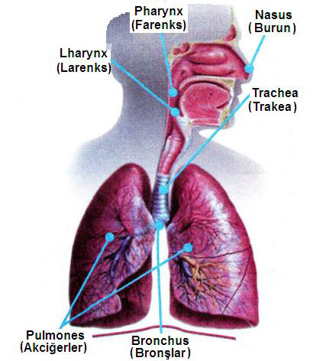
Yaşlılarda Görülen Solunum Sistemi Değişiklikleri
Yaşlılıkla birlikte solunum sisteminde yapısal ve fonksiyonel değişimler olmaktadır.
Üst solunum yolunda, hava yolları açıklığını sağlayan ya­pılarda değişiklikler meydana gelir.
Burun mukozasında meydana gelen bağ dokusu değişiklikleri, des­tek yapılarında bozulmaya ve burunda septum deviasyonuna yol açarak hava yolu açıklığını kısıtlar.

Slide 4
Mukozada nemliliğinin azalması, boğazda kronik gıcıklanma, rahatsızlık hissi ve öksürüğe yol açar.
Burunda kılların sertleşmesi, havada bulunan toz ve küçük cisimcik­lerin birikimine neden olur.
Trakeada kartilaj dokunun kalsifikasyonu sertlik ve kalınlaşmaya, buna bağlı larenksin yapısının bozulmasına ve öksürük refleksinin azalmasına neden olur.
Ses tellerinin elastikiyetini kaybetmesi nedeniyle sesin tonu ve niteliği bozulur. Akciğerlerin boyutları, ağırlığı ve elastikiyeti azalır.

Slide 5
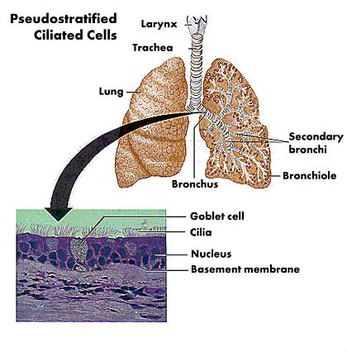
Akciğerlerde silya sayı­sı ve hareketleri azaldığı için sekresyonların atımında güçlük gelişir.
Bunların tümü inspirasyon ve ekspirasyon sorunlarına neden olarak oksijenlenmeyi bo­zar ve yaşlı bireyleri akciğer enfeksiyonlarının gelişimi açısından riskli duruma getirir.
İlerleyen yaş ile birlikte silyar aktivite ve öksürük refleksinin azalması ve vücudun savunma mekanizmasının zayıflaması nedeniyle aspirasyon pnömonisinin daha kolay gelişmesine neden olur.

Slide 6
Kas-iskelet sistemi değişiklikleri nedeniyle yaşlı bireylerde solunum kaslarında zayıflama görülür ve göğüs kafesinin biçimi, boyutu değişir, diyafram kasının gücü azalır.
Kifoza bağlı fıçı göğüs de­formitesi, vital kapasitenin azalması, rezidüel kapasitenin artması akciğerlerde sekresyonların daha fazla birikmesine ve gaz alışverişinin bozulmasına neden olur.

Slide 7
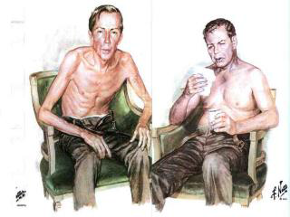
Kosta kıkırdaklarında meydana gelen kalsifikasyonlar ve intervertebral disk aralıklarının daralması göğüs kafesinin solunum esnasındaki hareketlerini kısıtlayarak solu­num etkinliğini olumsuz etkiler.
Toraksın ön-arka çapı artar ve hareketler zorlaşır. Yaşlanma sürecinde, alveoller arası septumların zarar görmesine bağlı olarak solunum yüzey alanı azalır.
Akciğer kapasitesinde meydana gelen bu değişiklikler zorlu vital kapasite, difüzyon kapasitesi, gaz değişimi, ventilasyonda ve respiratuvar duyarlılıkta iler­leyici azalmalara neden olur.

Slide 8
Solunum sistemi dışında yaşlanmaya bağlı diğer sistemlerde ve yapılarda meydana gelen değişiklikler de solunum sistemi işlevlerini etkiler.
Vücut sıvıla­rının ve sıvı alımının azalması mukoz membranların kurumasına, plak oluşumu­na ve enfeksiyonlara neden olabilir.
Ağrı duyusunun algılanmasında bozulma, vücut termoregülasyon mekanizmasında bozulma nedeniyle enfeksiyonun baş­lıca bulgularından olan sıcaklık artışının olmaması erken belirti ve bulguların at­lanmasına at­lanmasına neden olur.
Eksik, kırık, enfekte dişler, mide motilitesinde ve sifinkter işlevlerinde bozulmalar aspirasyon pnömonisine ve diğer akciğer enfeksiyonla­rına zemin hazırlayabilir.
Hareketsizlik, kullanılan ilaçlar yaşlı bireylerde akciğer işlevlerinin bozulmasına neden olarak enfeksiyonlara, tedavinin etkin olarak ya­pılamamasına yol açabilir.

Slide 9
Solunum Sistemi İle İlgili Terimler
Öpne: Normal solunum.
Apne: Geçici olarak solunumun durması durumudur.
Bradipne: Solunum sayısının dakikada 10’un altına inmesidir.
Takipne: Solunum sayısının dakikada 24’ün üzerine çıkmasıdır.
Hiperpne: Solunum derinliğindeki artışı ifade eder.
Hipopne: Solunum derinliğinin azalmasıdır.
Hiperventilasyon: Solunum hızı ve derinliğinde artış görülmesidir.

Slide 10
Hipoventilasyon: Solunum hızı ve derinliğinde azalma görülmesidir.
Dispne: Zorlu ve güç sarfederek yapılan solunumdur.
Ortopne: Dik otururken ve ayakta dururken ortaya çıkmayan ancak yatınca görülen solunum güçlüğüdür.
Hipoksi: Dokularda oksijen azlığı durumudur.
Anoksi: Dokularda oksijen yokluğudur.
Hipoksemi: Arter kanında gerçek oksijen miktarında azalmadır.
Hiperkapni: Karbondioksit düzeyinin kanda artmasıdır.

Slide 11
https://www.youtube.com/watch?v=TaLbvs2M_o8
Hipokapni: Kanda karbondioksit düzeyinin azalmasıdır.
Siyanoz: Oksijen yetersizliği nedeniyle derinin ve mukozaların mavi-mor renk almasıdır.
Raller: Genellikle inspiryum evresinde ince ve karda yürüme sesine benzeyen seslerdir. Herhangi bir nedenle (sıvı, mukus vb.) yapışkan bir hal alan havanın, daralmış yoldan geçişi sırasında çıkardığı sestir.
Ronküs: Hava yoları darlığında ekspirasyonda duyulan uzun ve kesintisiz sestir.
Wheezing (Hırıltı): Alt hava yollarındaki darlıklarda nefes verirken duyulan ıslık sesine benzer bir sestir.
Frotman (Plevral Sürtünme): Plevral inflamasyon nedeniyle plevra yapraklarının birbirine sürtünmesiyle çıkan sestir.
Stridor: Üst hava yollarının daralması durumunda hem nefes alırken hem de nefes verirken duyulan yüksek tonlu müzikal bir sestir.

Slide 12
Solunum Sistemi Hastalıklarında Görülen Bazı Semptomlar
Nefes darlığı (Dispne)
Sağlıklı bir kişi nefes alıp verdiğinin farkında değildir. Eğer kişi nefes alıp verirken güçlük yaşıyorsa buna nefes darlığı adı verilir.
Dispneyi tanımlama, bireysel ve kültürel olarak değişkenlik göstermekle birlikte hastalar dispneyi “nefes almada güçlük, hava açlığı, göğüste ağırlık veya nefes nefese kalmak” şeklinde ifade ederler.
Dispneye yaklaşımda her zaman ilk değerlendirilmesi gereken nefes darlığının özelliği ve başlangıç zamanı olmalıdır.

Slide 13
Hastadan ayrıntılı bir şekilde öykü alınmalı, fizik muayene yapılmalı ve radyolojik incelemeler yapılmalıdır.
Nefes darlığı subjektif bir yakınma olduğu için şiddetinin değerlendirilmesinde bazı ölçekler kullanılabilir.
Hastanın hareket halinde nefes darlığı hissetmesi efor dispnesidir.
Akut dispne dakikalar ve saatler içinde gelişir. Erişkinde en sık nedenleri; akut sol kalp yetmezliği, pulmoner emboli, pnömoni ve pnömotorakstır.
Kronik dispne, kronik obstrüktif akciğer hastalığı (KOAH), interstisyel akciğer hastalığı, astım, plevral efüzyon, plevra fibrozisi, nöromusküler hastalıklar, göğüs deformiteleri, pulmoner hipertansiyon gibi göğüs hastalıkları nedenleriyle ortaya çıkabileceği gibi anemi, dolaşım yetmezliği, obezite gibi nedenlerle de görülebilir.

Slide 14
Öksürük
Solunum sistemi hastalıklarında en sık görülen semptom öksürüktür.
Hava yollarında oluşan fazla miktarda sekresyonların veya yabancı materyallerin atılımını sağlayan en önemli savunma mekanizmalarından biridir.
Öksürük şikâyeti olan hastaya öncelikle öksürüğün ne zaman başladığı ve birlikte sekresyon/balgam olup olmadığı sorgulanmalıdır.
Çünkü sekresyon ile birlikte olması (öksürükle birlikte balgam gelmesi) yaş (prodüktif öksürük), balgamın görülmediği öksürük ise kuru (non prodüktif) olarak adlandırılır.
Öksürüğün süresi dört haftadan daha kısa süredir devam ediyorsa akut öksürük olarak adlandırılır ve en sık nedeni akut viral ve bakteriyel enfeksiyonlardır.
Öksürük, 4-6 haftadan uzun sürerse buna kronik öksürük adı verilir. Kronik öksürüğe yol açan en sık nedenler arasında sigara, post nazal akıntı, kronik bronşit ve gastroözofageal reflü yer alır.

Slide 15
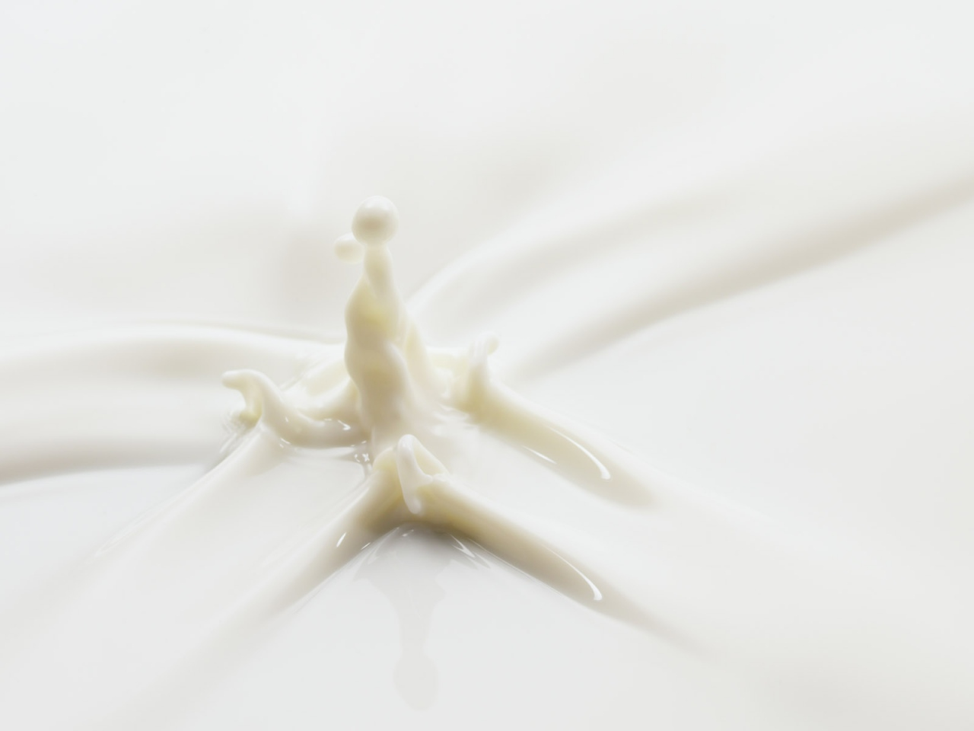
**
Öksürük; Solunum yollarını koruyan, fazla bronş salgısının dışarı atarak hava yollarını temizleyen refleks harekettir.
Nonproduktif öksürük; balgam çıkarımı olmaksızın olan öksürük, kuru öksürük.
Produktif öksürük;
Öksürükle birlikte balgam çıkıyorsa
Bu balgamlı öksürük bronşit, bronşektazi gibi hastalıklarda görülür.
Nöbetler hâlinde gelen kuru öksürük ise bronşiyal astım, farenjit, tonsilit gibi hastalıklarda gelişir.

Slide 16
Balgam
Solunum yollarının mukosiliyer savunma mekanizmasında önemli rolü olan ekspektorasyonla atılan sekresyona balgam denir.
Öksürüğe neden olan hastalıkların çoğunda hastalar, öksürükle birlikte aynı zamanda balgam da çıkarır.
Sağlıklı kişilerde oluşan balgam miktarı az olup genellikle farkında olmadan yutulduğu için bir semptom olarak görülmez. Ancak bazen balgamın günlük miktarı hastalığa göre birkaç ml’den 100 ml’e ya da daha fazla artabilir.
Balgamı olan hastalarda balgamın rengi, miktarı, kokusu, kanlı olup olmadığı sorgulanmalıdır. Balgamın normal niteliği renksizdir.

Slide 17
Mukoid (beyaz yapışkan) balgam artmış bronş sekresyonunun habercisidir ve sıklıkla irritanların inhalasyonuna bağlı olarak astım ve KOAH’da görülür.
Pürülan balgam (sarı ya da yeşil renkli), genellikle bakteriyel solunum yolu enfeksiyonlarında,
Siyah renkli balgam (melonoptysis) kömür-maden işçilerinde, havası kirli olan yerlerde yaşayanlarda görülür.
Pembe-köpüklü balgam akciğer ödemini,
Paslı balgam bronşektazi, şiddetli bronşit, tümör ya da yabancı cisim aspirasyonunu düşündürebilir.
Kötü kokulu balgam, sıklıkla akciğer apsesinde ya da anaerobik enfeksiyonlarda görülür.

Slide 18
Hemoptizi
Alt solunum yollarındaki herhangi bir sorun nedeniyle öksürükle birlikte balgamda kan görülmesidir.
Balgamda çok az miktarda çizik şeklinde kan olabileceği gibi, yaşamı tehdit edecek kadar masif (şiddetli) kanamalar da olabilir.
En sık görülen nedenleri; bronşit, bronşektazi, tüberküloz, pnömoni, akciğer apsesidir.

Slide 19
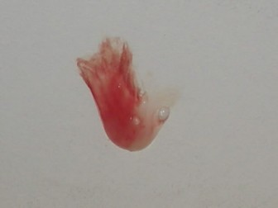
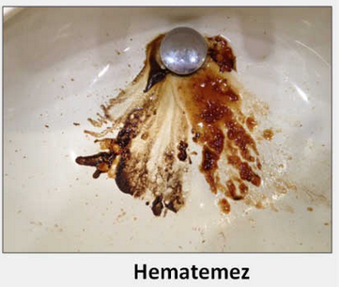
**
Hemoptizi; alt solunum yollarına bağlı kanamalar. Parlak kırmızı renk.
Hemoptizi, hematemez ile karıştırılmamalıdır!
Hematemez, GİS’e ait kanamalardır. Kahve telvesine benzer şekilde kahverengidir.

Slide 20
Göğüs Ağrısı
Göğüs ağrısı, göğüs duvarı, pariyetal plevra, kalp ya da iç organlardan kaynaklanabilir.
Visseral plevrada ve akciğer parankim dokusunda duyu sinirleri yoktur, dolayısıyla bazı parankimal hastalıklar (pnömoni, akciğer kanseri gibi) ancak pariyetal plevrayı tutarsa ağrıya neden olur.
Toraks içi organlardan kaynaklanan ağrılara (kalp, aort ve perikard hast., özafagus hast., bronş hast.) viseral ağrı denir.
Plöritik ağrı, bıçak saplanır tarzda, keskindir, iyi lokalize edilir ve derin solunum ya da öksürükle artar.
Plöritik ağrı, pariyetal plevrada enflamasyon oluşturan tüberküloz, pnömoni, ampiyem hastalıklarında; hemotoraks, kot kırığı, pnömotoraks gibi travmaya bağlı; ya da kanser, lenfoma gibi tümörlere bağlı olarak gelişir.

Slide 21
Ortak Belirtiler;
Göğüs ağrısı; en karakteristik ağrı plevral hastalıklara bağlı ağrıdır. Bıçak saplanır tarzda ve derin inspirasyon ve öksürükle artar.
Analjezik ilaçlar ağrıyı azaltabilir ancak solunum merkezini ve öksürüğü baskılayabileceği için dikkatli kullanılmalıdır.
Ağrının; yeri, şiddeti, pozisyonla ilişkili olup olmadığı.
Hastanın ağrı olan tarafa yatırılması akciğerin o tarafa genişlemesini engelleyerek ağrıyı azaltabilir.

Slide 22
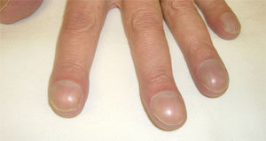
Ortak Belirtiler;
Çomak Parmak (Hipokrat Parmağı); kronik hipoksiye cevap olarak ortaya çıktığı düşünülür
Pulmoner sorunlara bağlı olarak gelişen bu osteoartropatide parmak uçlarında yağ bağ dokusu hücrelerinde oluşan hipertrofi ve hiperplazi mevcuttur.

Slide 23
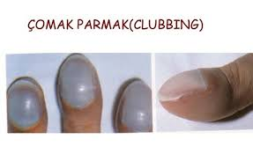
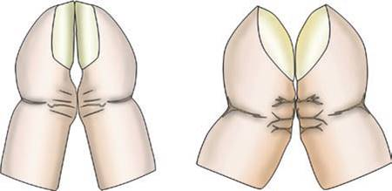
Damarlaşmaya bağlı olarak arter ve venler arasında bağlantılar oluşur ve kılcal damarlardaki basınç artarak lokal ödemleşmeye neden olur.
Bu durum solunum sistemi tümörleri, apse, bronşektazi, ampiyem gibi hastalıklarda görülebilir.

Slide 24
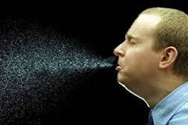
Yaşlılarda Sık Görülen Üst ve Alt Solunum Yolu Hastalıkları
Grip
İnflüenza adı verilen virüs tarafından oluşturulan ve üst solunum yollarını etkileyen (alt solunum yollarını da etkileyebilir) viral bir enfeksiyondur.
Virüs, inhalasyon yoluyla ya da solunum damlacıklarıyla bulaşır.
Etiyolojisi
Etkeni influenza virüsü olup kuluçka dönemi 1-4 gündür.
En fazla bulaşma riski belirtilerin ortaya çıkmasından bir gün öncesidir ve yetişkinler yaklaşık 4-7 gün süreyle bulaştırıcı olabilirler.

Slide 25
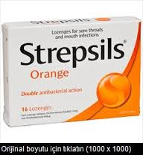
Semptomlar:
Virüs vücuda girdikten iki gün sonra semptomlar ortaya çıkar.
Ateş, şiddetli eklem ve kas ağrısı, baş ağrısı, halsizlik, yorgunluk, titreme, ses kısıklığı ve nazal konjesyon görülür.
Yaklaşık bir hafta içerisinde semptomlar kaybolur ancak halsizlik bazen iki haftaya kadar sürebilir.
Yaşlı, kronik hastalığı olan sigara ve alkol kullanan bireylerde hastalık uzun ve ağır seyredebilir.
Tanı: Öykü, fizik muayene ve burun kültürü alınır.

Slide 26
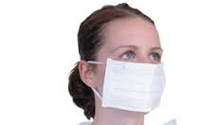
Tedavi
Semptomlara yönelik tedavi uygulanır.
Yaşlılarda, kronik hastalığı, kalp hastalığı olan bireylerde süper enfeksiyonu önlemek için antibiyotik tedavisi kullanılabilir.
Hasta yatak istirahatine ve bol sıvı almaya teşvik edilmelidir.
Ateş, baş, boğaz ve eklem ağrıları için analjezik ve antipiretik ilaçlar, nazal konjesyon için antihistaminik ilaçlar verilebilir.

Slide 27
Bakım ve uygulamalar
Ilık tuzlu su ile gargara boğaz kızarıklıklarına iyi gelir.
Özellikle risk gruplarına el yıkamanın önemi anlatılmalı, temizlik ve hijyene önem verilmeli, enfekte kişiler mutlaka izole edilmeli, virüs güneş ışığı ve deterjana dayanıksız olduğundan bol güneş ışığı alınmalıdır.
Özellikle yaşlı hastalara her yıl sonbahar bitmeden grip aşısı yaptırmaları önerilmelidir.

Slide 28
Obstrüktif Uyku Apne Sendromu
Uyku esnasında üst solunum yolunda tekrarlayan daralmalar veya tıkanmalar ile karakterize bir hastalıktır.
Tekrarlayan apne periyotları, uykunun devamlılığını bozarak derin ve dinlendirici bir uyku periyodunu engeller ve bu durum bireyde gündüzleri aşırı uyku haline sebep olur.
Aynı zamanda apneler sıklıkla kandaki oksijen satürasyonunu düşürerek başta kalp damar hastalıkları olmak üzere birçok hastalığın ortaya çıkmasına ya da bu hastalıkların kötüleşmesine neden olur.

Slide 29
Etiyolojisi
Üst solunum yollarındaki dokularda meydana gelen şişlikler, tonsillerde büyüme ve uykuda üst solunum yolu kaslarının gevşemesi bu soruna yol açabilir.
Tipik olarak orta yaşlı, aşırı kilolu erkeklerde, kadınlarda ise menopozdan sonra daha sık görülür.
Kalın boyunlu, kısa, alt çenesi geride olan kişilerde obstrüktif uyku apne sendromu görülme olasılığı artar.
Alkol, sigara ve sakinleştirici ilaç kullananlarda risk artar veya hastalığı ağırlaştırır.
Ayrıca obezite, endokrin bozukluklar ve genetik faktörler de etkilidir.

Slide 30
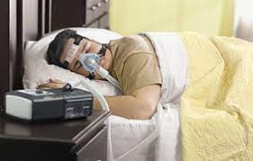
Semptomlar
Gürültülü horlama, gündüz uyku hali, gece boğulacak gibi olma ve nefes darlığı ile uyanma, sabahları yorgun uyanma ve baş ağrısı en sık görülen belirtilerdir.
Tanı
Obstrüktif uyku apne sendromu ile ilgili şikayetleri olan hastalar uyku bozuklukları polikliniğinde değerlendirilir.
Polisomnografi ile uyku ve solunuma ilişkin değişiklikler kaydedilir ve bu kayıtlar incelenerek tanı konur.
Tedavi
Uyku apnesi genellikle sürekli pozitif hava yolu basıncı cihazı (CPAP), ağız içi araçlar ve cerrahi yöntemlerle tedavi edilir

Slide 31
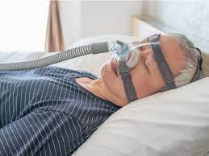
Bakım ve uygulamalar
Aşırı kilolu hastalar, diyet ve uygun egzersiz programı ile kilo vermeye teşvik edilmelidir.
Alkol kullanan hastalarda yatmadan önce alkol alımı apnelerin ortaya çıkışını artırdığı için kısıtlanmalıdır.
Hastaların çoğunda sırtüstü yattığında solunum durmaları artmaktadır. Bu hastaların sırt üstü yatmalarına engel olacak şekilde (sırta yastık yerleştirilmesi gibi) önlemler alınarak uykuda solunum problemleri çözülebilir.
CPAP cihazı kullanımındaki amaç hastaya sürekli hava basıncı uygulamasıyla kapanan üst hava yollarını açık tutmaktır.
Ayrıca burun tıkanıklarının giderilmesi CPAP tedavisine uyumu artıran önemli yardımcı bir tedavidir.

Slide 32
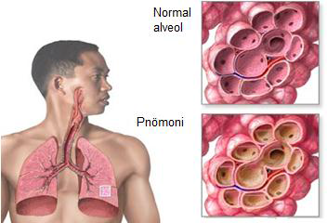
Pnömoni
Pnömoni, akciğer parankim dokusunun akut enflamasyonudur.
Çeşitli bakteriler, virüsler, mantarlar ve parazitler pnömoniye neden olur.
Pnömoni, daha sıklıkla yenidoğanlarda, 65 yaş ve üzeri yaşlılarda, bağışıklığı baskılanmış bireyleri etkilemekle birlikte tüm yaş gruplarında görülebilir.

Slide 33
Etiyolojisi
Yaşlı bireylerde görülen pnömonilerin çoğunluğu bakteri kökenlidir.
En sık görülen nedeni pnömokok ve streptokoklardır.
Kalp hastalığı, diyabet, organ nakli, kanser, alkol kullanımı, hasar görmüş mukosiliar hareket (hava kirliliği, sigara içme, yaşlanma, viral solunum yolu enfeksiyonları gibi) durumlarında daha sık görülür.
Huzurevi veya bakımevi gibi toplu yaşanan alanlardaki yaşlılarda gelişme riski ve hastalığın ciddiyeti artmaktadır.

Slide 34
Pnömonilerin sınıflandırılması
Aspirasyon Pnömonisi
Orafarengeal florada bulunan virüs ya da bakterilerin alt solunum yollarına aspirasyonu ile gelişir.
Su, yiyecek, toksik sıvılar, anestezi, alkol, inme, kafa travması gibi nedenlerle yabancı madde aspirasyonuna neden olmaktadır.
Toplumdan kazanılmış pnömoni
Hastane dışında oluşan pnömokokların etken olduğu, bağışıklık sistemi yetersizliği bulunmayan kişilerde görülen pnömonilerdir.
Toplum kökenli pnömoni nedeni Haemophilus influenzadır ve kronik hastalığı olan yaşlı bireylerde daha sık görülür.

Slide 35
Hastaneden kazanılmış pnömoni
Birey hastaneye yattıktan 48 saat sonra gelişen pnömonidir. En sık yoğun bakım ünitelerinde görülür.
Hastanın ölümcül hastalığının olması, savunma mekanizmasının bozulması, koma, hipotansiyon, malnütrisyon ve metabolik hastalıklar hastane kökenli pnömoniye yatkınlığı artırır.
Ayrıca hastanede kullanılan solunum aygıtları ve sağlık personelinin elleri ile de patojen mikroorganizmalar hastaya taşınabilir.
İmmunosupresif hastalarda oluşan pnömoni
Bağışıklık sistemi baskılanmış bireylerde görülen pnömoninin etkeni ile toplumdan ve hastaneden kazanılmış pnömoni etkeni aynıdır.

Slide 36
Semptomlar
Aniden ortaya çıkan ateşle birlikte titreme, balgamlı öksürük, plöretik göğüs ağrısı en sık görülen semptomlarıdır.
Bakteri kökenli pnömoninin beş temel semptomu öksürük, göğüs ağrısı, titreme, terleme ve ateştir.
Özellikle yaşlı hastalarda kuru öksürük, ateş, baş ve kas ağrısı gibi belirtiler göstererek daha sinsi bir şekilde seyredebilir.
Ancak özellikle kırılgan yaşlılarda veya bilişsel bozukluğu ve çoklu kronik hastalığı olan bireylerde taşipne, konfüzyon, deliryum, yorgunluk, iştahsızlık, düşme gibi bulgular görülebilir.
Yaşlılarda pnömoni gibi ciddi enfeksiyon hastalıklarında yüksek ateş ve kanda lökosit artışı gibi semptomlar her zaman olmayabilir.
Yaşlılarda ciddi enfeksiyon hastalıkları %10-30 oranında ateş bulgusu olmadan seyretmektedir.
Yaşlılarda pnömoniye bağlı septisemi, menenjit, akciğer apsesi gibi komplikasyonların görülme oranı daha yüksek olabilmektedir.

Slide 37
Komplikasyonları
Özellikle kronik hastalığı olan ve risk grubundaki hastalarda (kanser, KOAH, immunosupresif hastalar, sigara içen, uzun süren immobilite, bilinçsiz hastalar, nazogastrik tüp ya da endotrakeal tüp olması, yaşlılar) daha sık rastlanır.
Sık karşılaşılan komplikasyonlar; plörezi, plevral effüzyon, atelaktazi, bakteriyemi, ampiyem, perikardit, menenjit ve endokardittir.
Tanı
Anamnez, fizik muayene ve akciğer filmi çekilir.
Akciğer filmi pnömoninin teşhisinde çok değerlidir. Ayrıca balgam kültürü, pulse oksimetre, arteriyel kan gazı, tam kan sayımı ve kan kültürü yapılması gerekebilir

Slide 38
Tedavi
Neden olan ajana yönelik olarak hasta ayaktan ya da yatarak tedavi edilir.
Uygun antibiyotik tedavisi, mukolitik, ekspekteron ilaçlar, sekresyonların kolay atılabilmesi için sıvı alımının artırılması (en az 3 lt/gün), yüksek kalorili diyet aktivite kısıtlaması, antipiretikler, plevral göğüs ağrısını azaltmak için analjezikler, hipoksi için oksijen tedavisi, solunum yetmezliği için mekanik ventilasyon uygulanır.

Slide 39
Bakım ve uygulamalar
Sekresyonlar temizlenir.
Pnömoniden korunmak için; öncelikli olarak akciğer, kalp rahatsızlığı, diyabet gibi kronik hastalıkları olan 65 yaş üstü kişilerin pnömokok aşısı olmaları önerilmektedir.
Hasta ateş, gece terlemesi ve solunum belirtileri yönünden yakın takip edilmelidir.
Hastanın nabız değişiklikleri, sekresyonun rengi, kokusu ve miktarında farklılık, öksürüğün sıklığı ve şiddeti açısından takibi yapılmalıdır.

Slide 40
İyileşmenin hızlanması için dinlenme ve uykunun sürdürülmesi önemlidir.
Yaşlılara genel fiziksel aktivitenin artırılması, sigara kullanılıyorsa bırakması, pasif içicilikten sakınması, salgın hastalıkların olduğu zamanlarda kalabalık ortamlardan kaçınması önerilmelidir.
Ayrıca, yaşlı hastalarda beklenmeyen davranışlar, mental durumda değişiklik, dehidratasyon, aşırı yorgunluk, eşlik eden kalp yetmezliği belirtilerine karşı daha dikkatli olunmalıdır.

Slide 41
Pnömonili hasta ve ailenin eğitimi
Hasta ve ailesine anlayacağı bir dille hastalık süreci anlatılmalıdır.
Bulaş riskini önleyebilmek için hastaya öksürürken ve hapşırırken ağzını kapatması gerektiği açıklanarak kağıt mendil kullanması önerilir.
Öksürük ve derin solunum egzersizleri öğretilerek 6-8 hafta devam etmesi sağlanır.
Günlük 2-3 lt sıvı alması gerektiği belirtilmelidir (Hekim tarafından önerilen sıvı kısıtlaması yoksa).

Slide 42
Hastalığın tekrarını önlemek için enfekte kişilerle temas etmekten, soğuk havalardan ve üşümekten kaçınması gerektiği vurgulanmalıdır.
Grip ve pnömokok aşılarını yaptırması sağlanmalıdır.
Ateşte yükselme, gece terlemeleri, titreme, dirençli öksürük solunumda zorlanma, grip veya nezle belirtileri olursa hekime başvurmaları gerektiği söylenmelidir.
Hastaya önerilen ilaçların önerilen süre ve dozda kullanma konusunda hasta ve yakınlarını bilgilendirilmesi ve izlenmesi önemlidir.

Slide 43
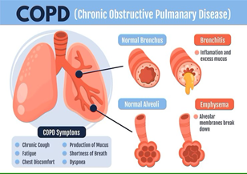
Kronik Obstrüktif Akciğer Hastalığı (KOAH)
Zararlı etkenlere karşı havayollarının ve akciğerin artan kronik inflamatuar yanıtı ile ortaya çıkan, hava akımı kısıtlaması ile karakterize, yaygın önlenebilir ve tedavi edilebilir kronik akciğer hastalığıdır.
Alevlenme ataklarıyla seyreder ve bu ataklar hastalığın ilerlemesine katkı sağlar.
Komorbid durumlar hastalığın ilerlemesini tetikler ve hastalığın yönetimini zorlaştırır.

Slide 44
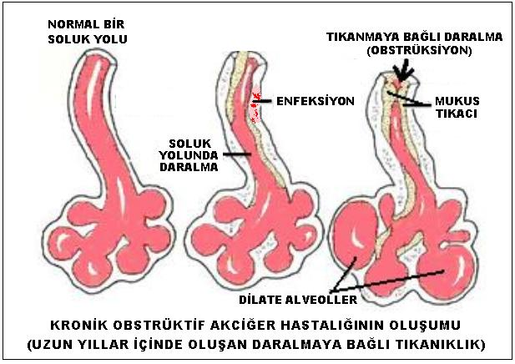
Etiyolojisi ve patofizyolojisi
Soluma yoluyla tütün dumanına, mesleki toz ve kimyasallara maruz kalma ve hava kirliliği, genetik faktörler (alfa1 antitiripsin eksikliği), pulmoner enfeksiyonlar, düşük sosyo-ekonomik düzey ve ileri yaş risk faktörleridir.
Tütün kullanımında dumanın tahriş edici etkisi, hücrelerin hiperplazisine ve mukus üretiminin artmasına neden olur.
Hiperplazi havayolunun çapını daraltarak salgıların temizlenmesini zorlaştırır.

Slide 45
Daralan havayollarından havanın geçişi güçleşir, solunum sıkıntısı oluşur.
Sigara içimi silyar aktivitede azalmaya ve alveolleri tahrip ederek distal hava boşluğunun anormal şekilde genişlemesine yol açar.
Tekrarlayan enfeksiyonlar normal savunma mekanizmalarının etkisini azaltır ve alveolleri daha duyarlı hale getirir.
Sonuç olarak akciğerlerde hava hapsine ve hava akımının kısıtlanmasına yol açar.

Slide 46
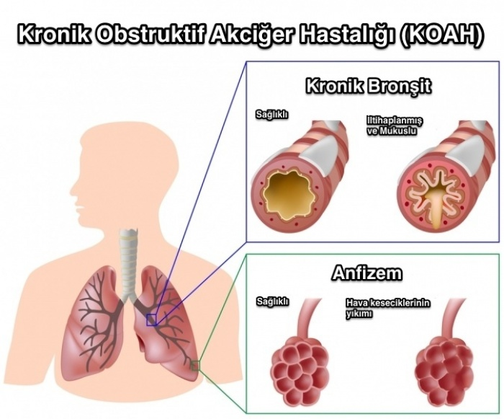
Semptomlar
Hastalar kronik bronşit (en az üç yıl süre ile her yıl üç aydan fazla süren öksürük ile birlikte balgam çıkarma) ya da amfizem (distal bronşiyollerde hava yolları duvar yapısının bozulmasına bağlı olarak meydana gelen genişleme) ile hastaneye başvururlar.
Dispne, öksürük, hışıltılı solunum, wheezing, balgam (beyaz mukoid özellikte), uyku bozuklukları, kilo kaybı, psikolojik bozukluklar, yorgunluk, aktivite intoleransı, total akciğer kapasitesinde artış (fıçı göğüs), ekspiryum esnasında dudakları büzerek nefes verme görülür.

Slide 47
Komplikasyonları
Hastalığın geç döneminde pulmoner hipertansiyon ve korpulmonale ortaya çıkar.
Korpulmunole, akciğer hastalıklarında ya da kronik ventilasyon bozukluğuna bağlı olarak sekonder olarak ortaya çıkan sağ ventrikül yetersizliğidir.
Tanı
Akciğer grafisi, arter kan gazı değerlendirmeleri, akciğer grafisi, pulmoner fonksiyon testleri tanılamada kullanılır.
En önemli tanı yöntemi ise spirometri ile, hem hastalığın tanısı (postbronkodilatör FEV1/FEVC<70), hem de hastalık şiddetinin değerlendirilmesinde (postbronkodilatör FEV1) kullanılır.

Slide 48
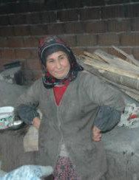
Tedavi
Tedavi farmakolojik ve farmakolojik olmayan tedavi yöntemleri olmak üzere iki şekilde uygulanır.
Farmakolojik yaklaşımlar; bronkodilatörler, kortikosteroidler, antibiyotikler, mukolitik ilaçlar ve diğer tedavileri içerir.
Farmakolojik olmayan yaklaşımlar; uzun süreli oksijen tedavisi, non-invaziv mekanik ventilasyon, pulmoner rehabilitasyon ve cerrahi girişimlerdir.
KOAH tedavisinde en önemli yöntem sigaranın bıraktırılmasıdır. Ayrıca mesleki maruziyetin önlenmesi ve hava kirliliğinin kontrol altına alınması da önemlidir.

Slide 49
Bakım ve uygulamalar
Hastaya solunum irritanlarından ve sigara içilen ortamlardan sakınması öğretilmelidir.
Özellikle yaşlı ve KOAH’ı olan hastalarda inflüenza ve pnömoni aşılarını yaptırması gerektiği anlatılır.
Solunum hız, ritmi, derinliği kontrol edilmelidir.
Havayolu temizliği ve obstrüksiyon gibi faktörler açısından hasta değerlendirilmeli, odasının ise uygun nem, ısı ve yeterince havalandırılmış olması sağlanmalıdır.
Pursed lips solunumu, diyafragma solunumu ve lokalize solunum egzersizleri hastaya öğretilmeli, sekresyonların çıkarılması için gerektiğinde uygulanmalıdır.

Slide 50
KOAH hastalarında en önemli sorunlardan biri tedaviye uyumdur.
İnhale kortikosteroidler ve inhale bronkodilatör tedavisi, nasıl kullanılacağı ile ilgili de bilgi verilmelidir.
Bakımda amaç; solunum ile ilgili şikayetlerin ve gelişebilecek olumsuzlukları önlemek ve azaltmak, günlük yaşam aktivitelerinin yapılabilir hale gelmesine yardımcı olmak, egzersiz kapasitesini artırmak, fiziksel aktiviteyi iyileştirmek, kilo kaybını engellemek ve hastaneye yatış gerekliliğini azaltmaktır.
Oksijen tedavisi önerilen KOAH hastalarının oksijen tedavisi ile ilgili eğitilmesi ve izlemi önemlidir. Mutlaka hasta ve yakınlarına bu konuda eğitim verilmelidir

Slide 51
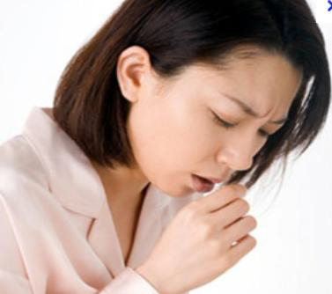
Astım
Astım, öksürük, nefes darlığı, hırıltı ve göğüste sıkışma gibi tekrarlayan ve değişken semptomlarla sonuçlanan geri dönüşümlü hava yolu tıkanıklığı ile karakterize kronik bir inflamatuar durumdur.
Astım, 65 yaş üstü hastalarda oldukça yaygın ve ölümcül bir hastalıktır.
Astım belirli antijenlere karşı aşırı gelişen alerjik reaksiyonun bronşlarda meydana getirdiği değişiklikler sonucu hastada nefes darlığı, tekrarlayan öksürük nöbetleri, wheezing ve balgam çıkarma ile karakterizedir.

Slide 52
Etiyolojisi ve patofizyolojisi
Astımda genetik ve çevresel etkenler rol oynar.
Hastalarda astımı başlatan en önemli neden alerjenlerdir.
Bunun dışındaki nedenler; solunum yolu enfeksiyonları ve irritanları, egzersiz, besin maddeleri, ilaçlar, burun-sinüs sorunları, gastroözofageal reflü hastalığı, ev tozları, mesleki maruziyet ve emosyonel strestir.

Slide 53
Astım hastalığındaki en önemli özellik hava yollarının çapında azalma, mukozanın enflamasyonu, bronş düz kaslarında kasılma ve aşırı mukus üretimi nedeniyle hava yolu direncinin artmasıdır.
Astımda erken dönemde oluşan yanıt bronkospazmdır ve bu süreç bir alerjen ya da irritan, bronş duvarındaki mast hücrelerinde bulunan immunglobulin E reseptörleriyle karşılaştığında tetiklenir ve histamin, bradikinin ve prostoglandin gibi maddeler salgılanır.
Bu maddeler ise bronşların düz kaslarında kasılma, vazodilatasyonda artma ve epitel hasarına yol açar.

Slide 54
Semptomlar
Astımın en belirgin semptomları özellikle gece öksürüğü, hışıltılı solunum, epizodik solunum sıkıntısı ve göğüste tekrarlayan sıkışma hissidir.
İleri yaş grubunda bazı astım hastalarında tipik astım semptomları olmadan sadece yorgunluk şeklinde de semptom görülebilir.
Bu hastalarda öykü alınırken tipik semptomların yanı sıra önceden astım ve/veya allerjik rinit tanısının olup olmadığı, çevresel veya mesleksel maruziyetlerin astım semptomlarına olan etkisi de sorgulanmalıdır.

Slide 55
Astım hastalarında ataklar ani ya da kademeli olarak başlayıp, birkaç dakikadan birkaç saate kadar sürebilir ve ataklar arasında kişinin akciğer işlevi normal olabilir.
Yardımcı solunum kasları kasılır, göğüs ön arka çapı artarak akciğer aşırı havalanır.
Ard arda gelen astım ataklarına status asmatikus denir.
Astım ile KOAH’ı birbirinden ayıran en belirgin özellik astım semptomlarının tedavi ile veya kendiliğinden geçmesidir.

Slide 56
Tedavi
Astım yönetiminin amacı semptomları kontrol etmek, akut alevlenmeyi önlemek ve hastaneye yatış ihtiyacını azaltmaktır.
İnhale kortikosteroidler astım tedavisinin önemli bir bileşenidir, ancak yaşlı erişkinlerde önemli ölçüde yetersiz kullanılırlar.
Astımı olan yaşlı hastalar, genç hastalara kıyasla daha yüksek tedavi başarısızlığı riski altındadır.
Astım semptomlarının algılanmasında azalma da dahil olmak üzere yaşlı hastalarda astım tedavisiyle ilişkili çok sayıda zorluk vardır.
Bilişsel bozukluk nedeniyle ilaçlara daha az uyum, zayıf inhalasyon tekniği ve daha yüksek yan etki riski altındadırlar.

Slide 57
Bakım ve uygulamalar
Hastada atakları etkileyen faktörler saptanarak hasta bu etkenlerden uzaklaştırılmalıdır.
Akut astım krizi esansında hastanın solunum ve dolaşım bulguları izlenmelidir. Bu kapsamda; hastanın nabız ve solunum hızı, akciğer seslerinin dinlenmesi, kan basıncı ve arteriyel kan gazları, pulse oksimetre ile SPO2 takibi yapılmalıdır.
Hastanın solunum çabaları ve tedaviye yanıtı değerlendirilmeli, durumu kötüleşirse derhal hekime haber verilmelidir.
Hastaya astım atağı sırasında oksijen tedavisi uygulamak, solunum fizyoterapisi ve ilaçlarını düzenli kullanmasını sağlamak gerekir.

Slide 58
Sessiz, sakin, güven veren bir yaklaşımla hastanın rahatlamasına yardımcı olunur. Göğüs genişlemesini en üst seviyede tutabilmek için hastaya rahat bir pozisyon verilip büzük dudak solunumuna teşvik edilmelidir.
Yaşlılarda ilaçların birbiriyle etkileşimi ve yan etkileri konusunda dikkatli olunmalıdır.
İnhaler ilaçların sistemik yan etkilerini azaltılması, ölçülü doz inhalerlerin doğru bir şekilde kullanımının sağlanması amacıyla özellikle ileri yaş grubuna inhaler ilaçları ara parça aracılığı ile kullanmaları önerilmektedir.

Slide 59
Birey ve aile eğitimi
Astım hastalığının kronik bir hastalık olduğu ile ilgili bilgi verilir.
Verilen inhaler ilaçların ne işe yaradığı ve nasıl kullanılacağı öğretilir.
Astımı tetikleyen etkenlerden (sigara dumanı, soğuk hava, evcil hayvan tüyü, alerji yapan gıdalar, aspirin gibi) kaçınması gerektiği anlatılır.
Gevşeme egzersizleri, uygun inhalasyon tekniği, acil durumlarda neler yapacağı ve kimden yardım istemesi gerektiğini planlaması önerilir.
Aile üyelerine hastanın inhalasyon aletlerinin ve ilaçların kullanımı ve acil telefon numaralarına nasıl ulaşacağı öğretilmeli ve aile üyeleri tarafından bunların nerede olduğu bilinmelidir.

Slide 60
Solunum Sistemi Uygulamaları
Solunum Egzersizleri
Solunum sistemi hastalıklarında dispnenin kontrol altına alınması amacıyla büzük dudak solunumu ve diyafragmatik solunum gibi nefes alıp verme teknikleri hastalara öğretilmelidir.
Genel olarak solunum egzersizlerinde yavaş yavaş ve ritmik olarak nefes alınır, akciğerler tamamen boşaltılır.
Solunan havanın filtre olup ve ısınabilmesi için burundan nefes alınır, kişi kendini soluksuz hissederse daha yavaş nefes alır, uzun sürede nefes verir.
Bu egzersizler aynı zamanda hastanın gevşemesine, dispne ve panik duygularını kontrol etmesine yardımcı olmaktadır.

Slide 61
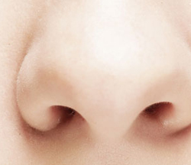
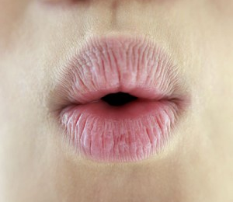
Pursed Lips Solunum (Büzük Dudak Solunumu)
Derin bir nefes aldıktan sonra nefesin dudaklar büzülerek uzun sürede verilmesi büzük dudak solunumu olarak tanımlanır.
Büzük dudak solunumunda amaç, soluk verme süresini uzatarak ekspirasyon sırasında hava yollarındaki basıncı artırmak, böylece küçük havayollarında kalan hava birikmesini önlemek ve alveollerdeki gaz değişimini arttırmaktır.
Büzük dudak solunumu, diyafragmatik solunum ile birlikte günlük yaşam aktiviteleri sırasında etkin bir şekilde kullanılabilir.

Slide 62
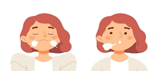
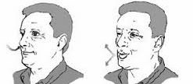
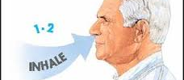
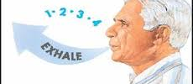
Uygulama Şekli:
1. Mümkünse dik oturunuz.
2. Ağız kapalı olacak şekilde burundan çiçek koklar gibi derin bir nefes alınız, aldığınız havayı dışarı bırakmadan içinizden 1-2-3 şeklinde sayınız.
3. Ağızdan dudaklarınızı ıslık çalar-öper gibi büzerek yavaş yavaş 1-2-3-4-5-6’ya kadar içinizden sayarak dışarıya doğru nefes veriniz. Havayı dışarı verirken kullanılan süre, havayı içinize çekerken kullanılan sürenin iki katı olacak şekilde ayarlanmalıdır.
4. Ayrıca işlemi yürürken her iki adımda bir nefes alarak, her dört-beş adımda ise büzülen dudak arasında nefes vererek yapabilirsiniz

Slide 63
Diyafragmatik Solunum
Diyafram solunumunda amaç, inspirasyon sırasında diyafragmanın aşağı inmesini, ekspirasyon sırasında yukarı çıkmasını sağlayarak diyaframı kullanmak ve kuvvetlendirmektir.
Egzersiz, bronşiyal hijyeni sağlama ve dispneyi rahatlatmada etkilidir.

Slide 64
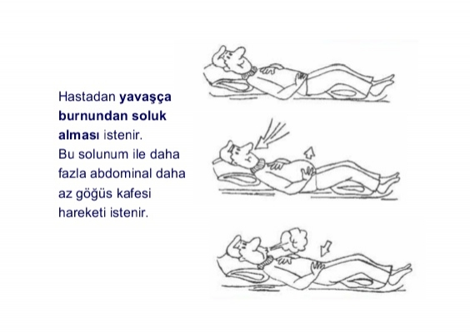
Uygulama şekli:
Sırt üstü düz yatar pozisyonda ya da yarı oturur pozisyonda durunuz.
Bir eliniz göğsünüzde, diğer eliniz karnınızın üstünde olacak şekilde koyunuz.
Burnunuzdan olabildiğince fazla miktarda havayı akciğerlerinize çekmeye çalışarak yavaşça nefes alırken karnınızın yavaşça yükseldiğini hissetmeye çalışın. Bu sırada göğsünüzün üzerinde olan elin hareketi minimal olmalıdır.

Slide 65
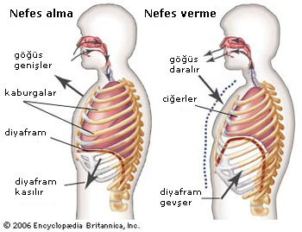
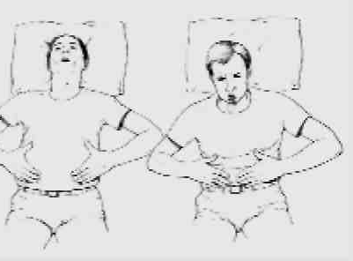
Havayı içinize çektikten sonra 1-2-3 şeklinde sayınız, karnınızı mümkün olduğunca şişiriniz.
Daha sonra dudaklarınızı büzerek yavaşça havayı dışarı verirken karnınızın üzerindeki elinizle yavaşça aşağı indiğini hissetmeye çalışın. Bunun için karın üzerine ince bir yastık ya da havluyla hafif baskı yapmak için bastırabilirsiniz. Yine göğsünüzün üzerinde olan elin hareketi minimal olmalıdır.
Bu solunum egzersizlerini günde 3-4 kez tekrarlayın ve her seferinde 8-10 kez yapmaya çalışın.

Slide 66
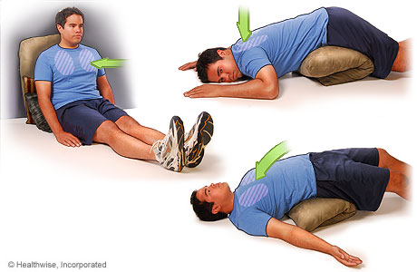
Postural Drenaj;
Postural drenajdan önce hastanın istemlenen bronkodilatör ve mukolitik ilaçları almasının önemi ve bunların sekresyon drenajını kolaylaştırır.

Slide 67
Postüral Drenaj
Hastaya farklı pozisyonlar verilerek yerçekiminin etkisi ile sekresyonların bronşiyollerden hava yolları ile ana bronşa ve trakeaya hareketini sağlayan işlemdir.
Sekresyon daha sonra öksürük ile çıkarılır.
İşlem hastaya bağ aşağı, prone, sağ ve sol lateral, oturma pozisyonu olmak üzere beş pozisyon ile yapılabilir.
Hastada kuru öksürük, dispne ve siyanoz belirtileri gözlemlenirse egzersize son verilir.
İşlem öncesi hastaya bronkodilatatörler ve buhar verilerek bronşiyollerin dilatasyonu sağlanır. Günde iki-dört kez yemeklerden önce ve yatmadan önce yapılır.
Evde işlem yapılacaksa hasta yakını bu konuda eğitilmelidir. İşlem sonrası balgamın rengi, kokusu, miktarı incelenir ve hastaya ağız bakımı yapılır.

Slide 68
Öksürük Egzersizi
Hava yollarını temizleyen en etkili mekanizma öksürüktür. Bu sebeple hastaya etkin öksürme tekniklerinin öğretilmesinin hava yollarının açıklığını sağlamada önemli yeri vardır.
Hastaya eğitim verilirken; birkaç kez derin soluk alıp vermesi, son alınan nefesin birkaç saniye tutularak tekrar nefes almadan önce akciğerlerinde hava kalmadığını hissedinceye kadar öksürmesi gerektiği anlatılır.

Slide 69
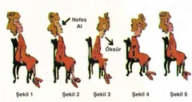
Uygulama şekli
Öncelikler rahat oturun ve vücudunuzu öne doğru eğiniz.
Üç defa derin nefes alıp veriniz.
Şimdi burundan derin ve yavaşça nefes alıp, birkaç saniye nefesinizi tutunuz.
Başka nefes almadan ağzınızı açarak iki veya üç kez derin derin öksürünüz.
Nefes verirken öne doğru eğiliniz.

Slide 70
Kaynak
Yaşlı bakımına yönelik temel ilke ve uygulamalar. Yayın Yeri:Ankara Nobel tıp kitabevleri, Editör: Sarı Canan, Okur Elif, Basım sayısı:1, Sayfa sayısı:576, ISBN:978-625-6448-74-2.

